Slide 1
Neuroevolúcia autonómneho vozidla
Bc. Roman Ridzoň
FEI STU
Notes:
Dobrý deň, moje meno je Roman Ridzoň a rád by som vám predstavil moju diplomovú prácu.

Slide 2
AGENDA
Ciele
Téma
Teória
Software
Scenáre
Výsledky

Slide 3
Neuroevolúcia autonómneho vozidla
Neuroevolúcia je efektívny spôsob učenia umelých neurónových sietí, ktorý môže byť s výhodou použitý pre návrh riadenia dynamických systémov. Cieľom práce je návrh metodiky riadenia autonómnych vozidiel prostredníctvom neurónových sietí využitím evolučných algoritmov s cieľom dosiahnuť ich optimálne správanie sa v priestore z pohľadu zvolených kritérií.
Úlohy:
1. Naštudujte problematiku neuroevoúcie a autonómnych vozidiel (AV).
2. Navrhnite modely správania sa a metódy riadenia AV.
3. Navrhnite a naprogramujte algoritmy riadenia AV.
4. Navrhnuté prístupy overte simulačne.
5. Dosiahnuté výsledky vyhodnoťte.​
Notes:
Inšpirácia pre moju diplomovú prácu prišla z ukážok čo sa dá spraviť v 3D simulátoroch.
Po komunikácii s profesorom Sekajom som sa tak dostal k téme Neuroevolúcia autonómneho vozidla.
Jej cieľom bolo simulačne overiť rôzne metódy správania autonómnych vozidiel natrénovaných pomocou neuroevolúcie.

Slide 4
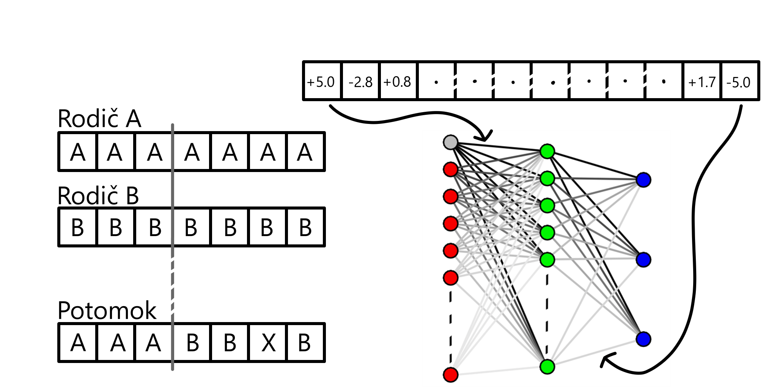
Neuroevolúcia
Notes:
Zatiaľ čo normálny tréning neurónových sietí sa spolieha na optimalizáciu založenú na gradiente.
Neuroevolúcia je spôsob trénovania neurónových sietí, ktorý na optimalizáciu využíva evolučné algoritmy inšpirované prirodzenou evolúciou.
Skúma priestor hľadania prostredníctvom operácií mutácie a kríženia.
Neurónové siete považuje za čierne skrinky a ich výkon sa hodnotí iba na základe vyhodnocovacej fit funkcie.

Slide 5
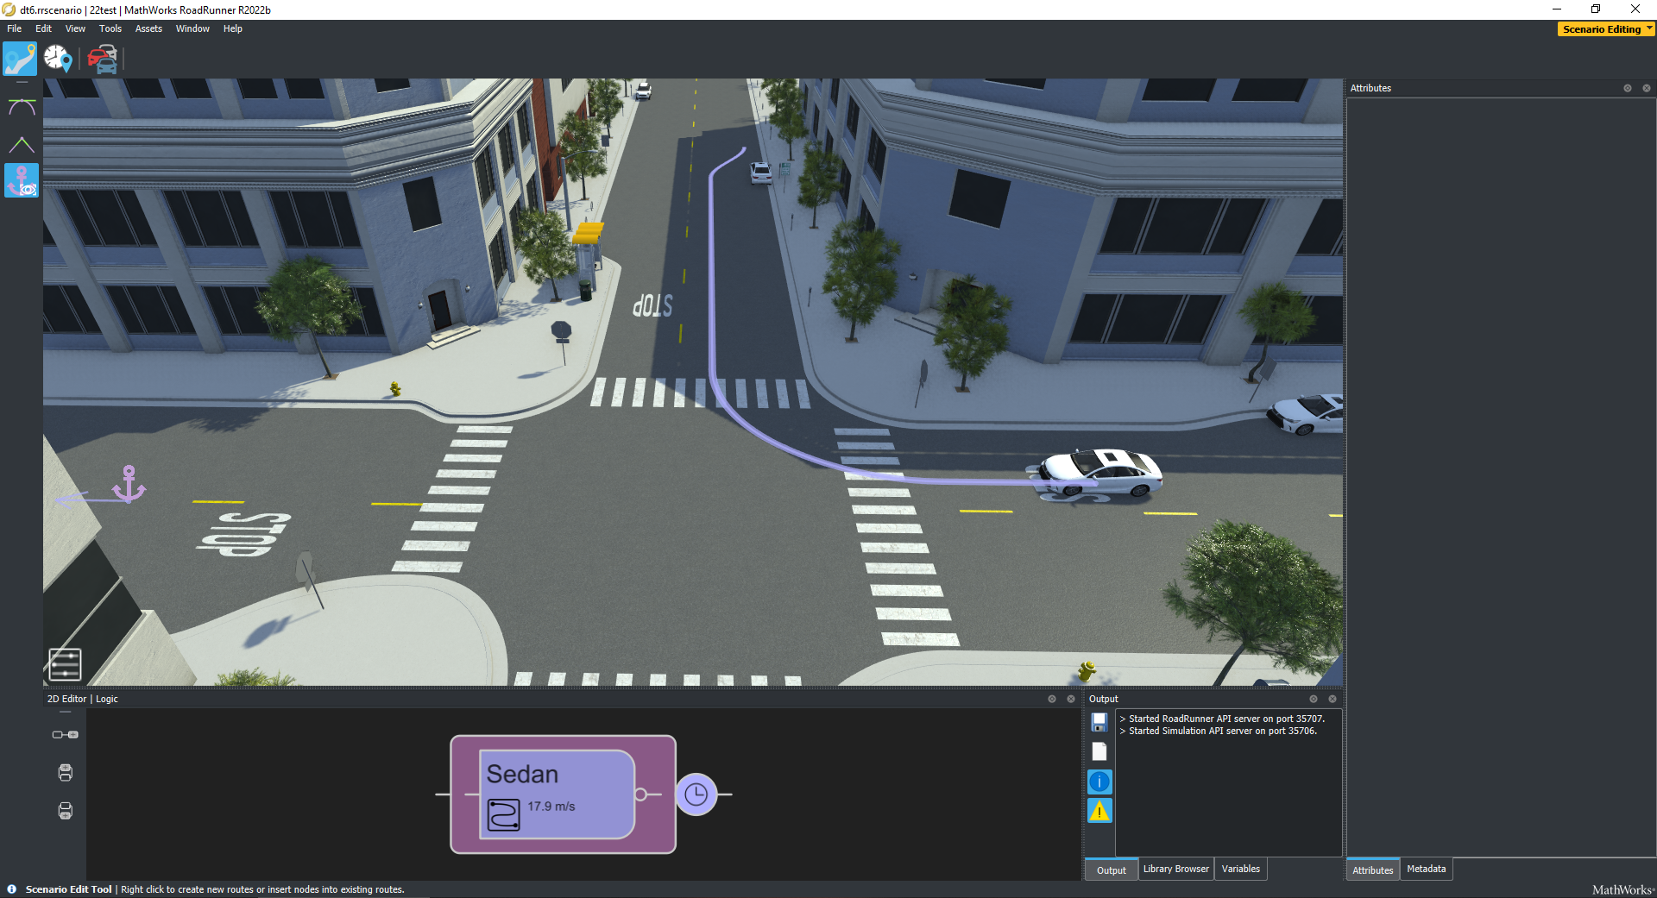
RoadRunner
Mathworks
ASAM OpenDRIVE
ASAM OpenSCENARIO
Notes:
Prvým použitým softwarom bolo prostredie Roadrunner od spoločnosti Mathworks.
Toto prostredie je navrhnuté na vytváranie máp pre autonómne vozidla v štandarde ASAM OpenDRIVE a taktiež návrh scenárov v štandarde ASAM OpenSCENARIO.
Tieto dva štandardy predstavujú spôsob opisu prostredia v oblasti autonómnych vozidiel a sú najrozšírenejšie.
Zatiaľ čo exportovanie máp do rôznych prostredí je súčasťou inštalácie roadrunner, pre scenáre sme použili knižnicu čo transformovala súradnicový systém do simulátora.
Následne sme tieto súradnice interpretovali do vlastnej globálnej navigácie.

Slide 6
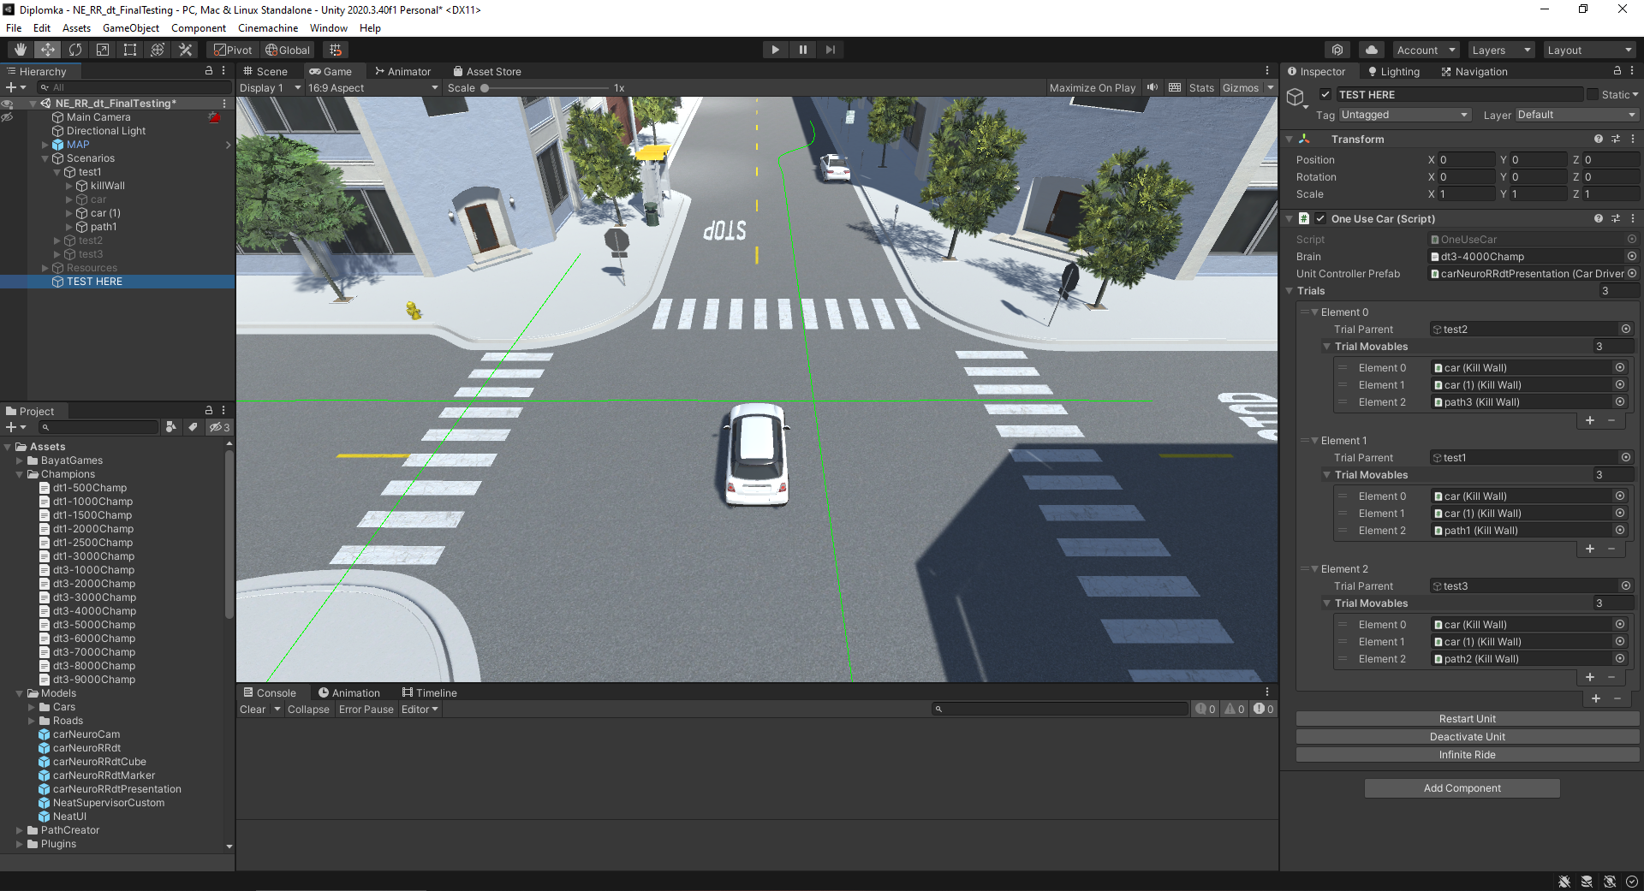
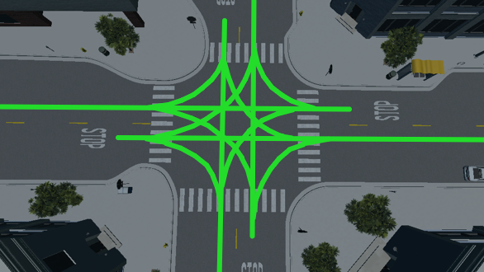
Unity
Notes:
Našim simulačným a hlavným prostredím bolo UNITY.
Primárne známe ako prostredie na vytváranie hier, toto prostredie exceluje v 3D vizualizácii v reálnom čase.
Sem sme importovali mapy vytvorené v RoadRunnery a scenáre sme použili na vytvorenie trajektórií všetkých možných prechodov križovatkou.

Slide 7
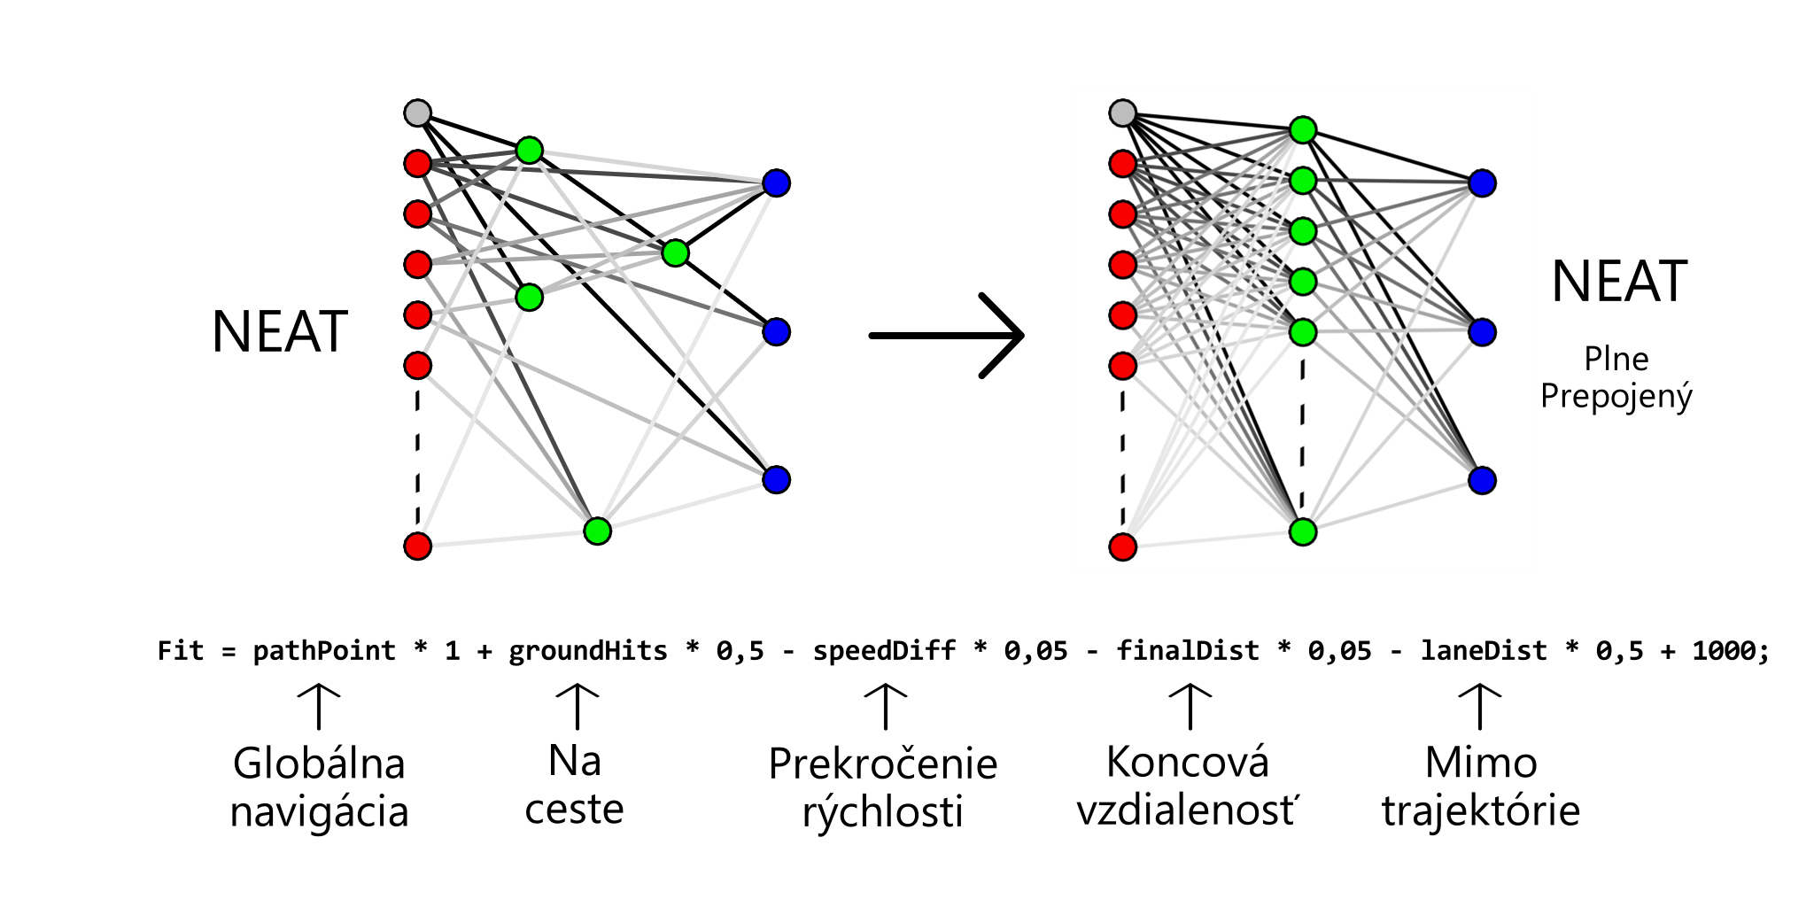
NeuroEvolution of Augmenting Topologies
Notes:
Neuroevolúciu sme v Unity riešili pomocou NEAT algoritmu.
Pôvodne ide o algoritmus augumentujúcej topológie avšak experimenty ukázali že knižnica UnitySharpNEAT čo sme použili bola plná problémov.
V čase objavenia problémov ale bola integrovaná príliš hlboko aby sme použili niečo iné.
Upravili sme teda algoritmus do plne prepojenej štruktúry, ktorá na fungovanie nepotrebovala najhoršie časti knižnice.
Plne prepojená štruktúra je taktiež považovaná za rýchlejšiu keď príde na riešenie komplexnejších problémov takže toto rozhodnutie malo viac výhod.
Na spodnej časti slajdu je možné vidieť fit funkciu. Parametre boli nájdené experimentálne aby sme normalizovali rôzne ukazovatele podľa maximálnych hodnôt čo dosahovali.
UnitySharpNEAT fungoval smerom k maximalizácii fit funkcie a balík prestal fungovať ak dostal negatívnu hodnotu, preto sme pripočítavali na konci tisíc.

Slide 8
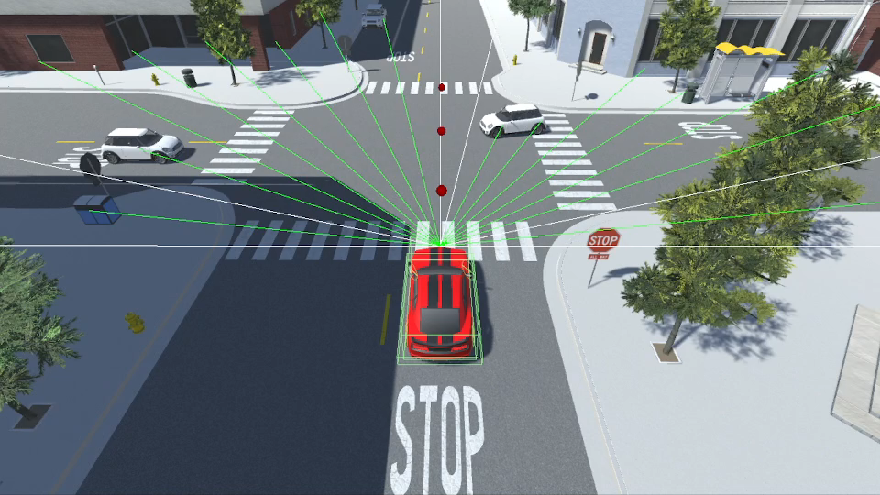
Autonómne vozidlo
Notes:
Aby sme v mapách mohli trénovať, vyžadovali sme autonómne vozidlo. Fyzicky simulovaný box so štyrmi kolesami na ktorých skrip simuloval pohon a natáčanie kolies.
Skrip mal ako vstupy natočenie volantu a hodnoty stlačenia plynového a brzdového pedálu. Výstupom neurónovej siete sa používali sa ako prírastky pre riadenie.
Náš jedinec má k dispozícii údaje o svojej rýchlosti a rozdiel k maximálnej povolenej rýchlosti. Ďalej má k dispozícii radar zložený z dvadsať jedna lúčov s rozptylom deväť stupňov
Posledným najdôležitejším vstupom sú tri body lokálnej navigácie čo sú zobrazené červenou. K nim pozná svoj uhol natočenia a vzdialenosť.

Slide 9
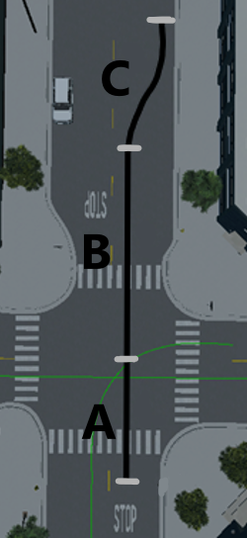
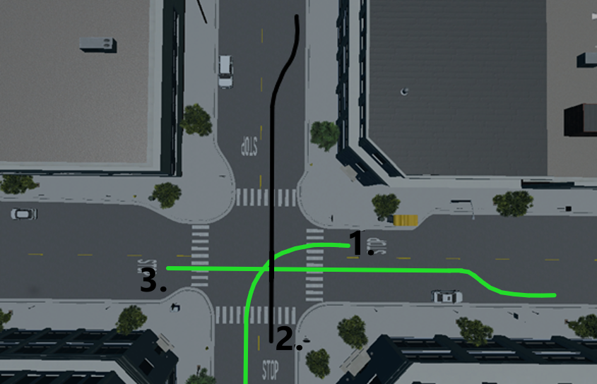
Scenár 1
Poradie vozidiel
Úseky trasy
Notes:
Toto je križovatka na ktorej sa trénovalo vozidlo v scenári jedna. Hlavnou úlohou označenou A je dať prednosť v jazde.
Vozidlo má dať prednosť sprava a prejsť križovatkou pred tretím vozidlom naľavo.
Následne úlohou na úseku B je pokračovať rovno až k parkovaciemu miestu. Poslednou najmenej dôležitou úlohou úsek C je zaparkovať na kraji cesty.

Slide 10
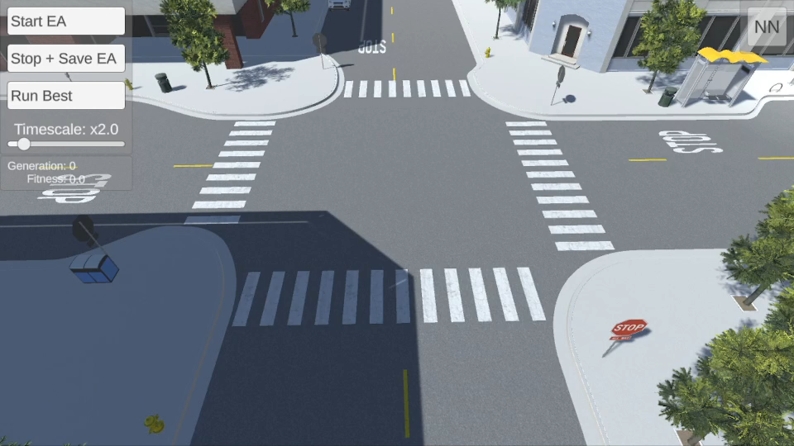
Trénovanie
Notes:
Počas trénovania, každá generácia začne vygenerovaním všetkých jedincov na ich štartovacej pozícii. Simulácia beží po stanovenú dobu a vyhodnocuje sa až na konci.
To bola celá funkcionalita balíka UnitySharpNEAT a od tohto sme sa odrazili.
Pridali sme možnosť trénovať rôzne scenáre v rámci jedinej generácie. Priebežné ukladanie šampióna a v neposlednom rade funkcionalitu aby v prípade že všetky jedinci umreli simulátor nečakal kým vyprší čas ale rovno skočil ďalej.
Obdĺžniky na neautonómnich vozidlách je ako sme počas trénovania zabezpečovali dodržiavanie prednosť v jazde. Vozidlá ich nedokážu vidieť pomocou radaru ale na kontakt ich zničia pretože zlyhali scenár.

Slide 11
DT1-2500
Video:
dt1-kri1
Notes:
Trénovali sme tri tisíc generácii a ukladali každých päťsto. Takto vyzeral prechod najlepšieho jedinca než došlo k pretrénovaniu.

Slide 12
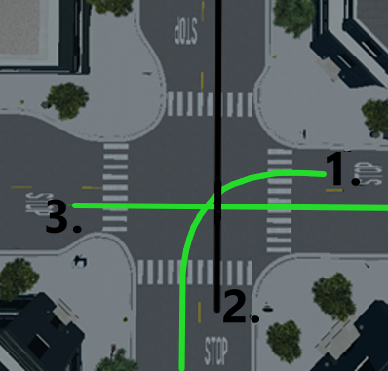
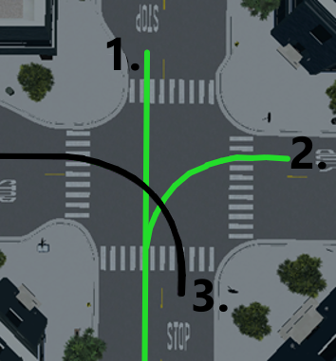
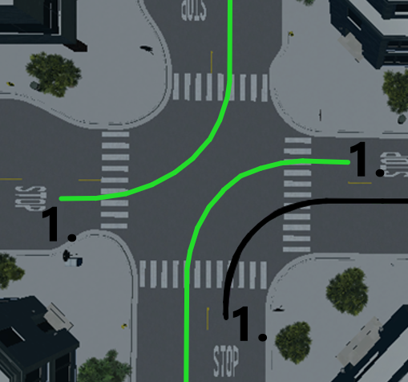
Scenár 2
Križovatka 1
Križovatka 2
Križovatka 3
Notes:
V druhom scenári sme sa pokúsili overiť schopnosť zovšeobecňovania nakoľko sa ukázalo že vozidlo je schopné naučiť sa jednu križovatku.
Dve križovatky boli pridané do trénovania aby sa vozidlo naučilo ísť do všetkých smerov a scenáre boli navrhnuté aby muselo ísť v rôznom poradí.

Slide 13
DT3-4000
Video:
dt3-kri123
Notes:
S iba desiatimi neurónmi v skrytej vrstve sa vozidlo nedokázalo decentne naučiť viac ako dve križovatky, preto sme zvýšili počet skrytých neurónov na dvadsať.
Prioritu sme kládli hlavne na problém dávania prednosti v jazde preto sme z deväť tisíc generácií vybrali ako najlepšieho jedinca z generácie štyri tisíc.

Slide 14
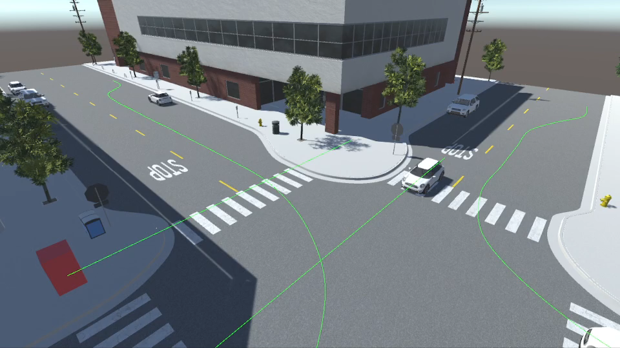
Chodec
Notes:
Pre potreby testovania sme vytvorili nový objekt chodca, s ktorým sa autonómne vozidlá nestretli počas trénovania.

Slide 15
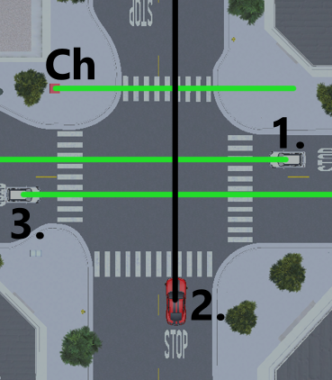
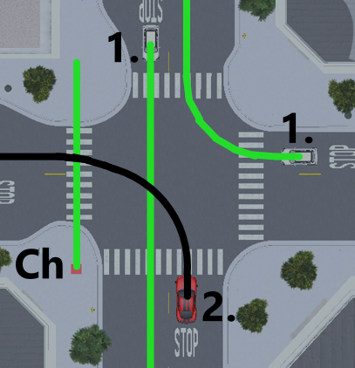
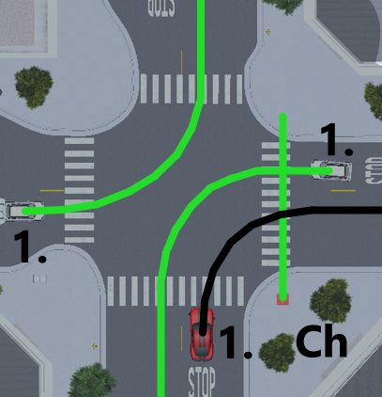
Testovanie
Test 1
Test 2
Test 3
Notes:
Taktiež sme vytvorili nové tri križovatky. Vychádzali sme z križovatiek na ktorých sa trénovalo v scenári 2 s malými zmenami a pridal sa chodec do dráhy vozidla.

Slide 16
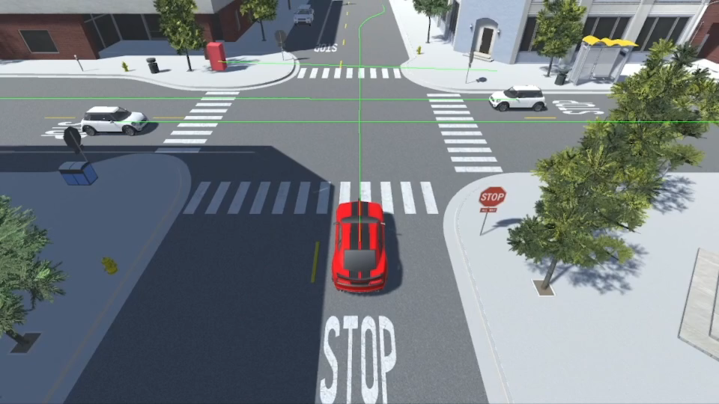
Testovanie // DT1-2500
Test 1
Notes:
Náš šampión zo scenáru jedna nemal problém na teste 1 kde mal ísť dopredu ako bol trénovaný.

Slide 17
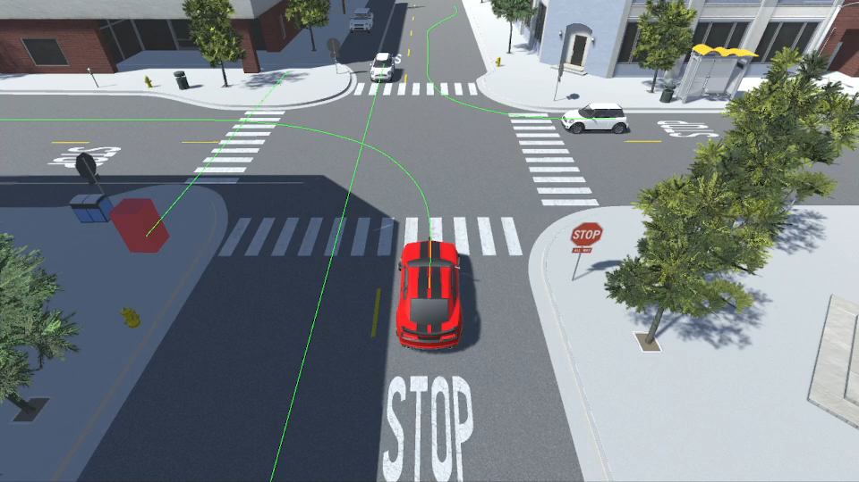
Testovanie // DT1-2500
Test 2, 3
Notes:
Avšak zabáčanie doľava a doprava nebolo v jeho silách.

Slide 18
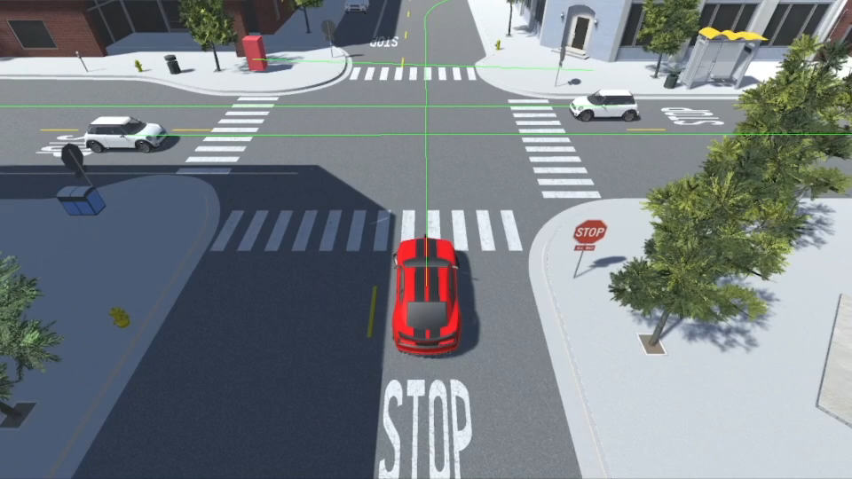
Testovanie // DT3-4000
Test 1
Notes:
Šampión scenára dva, troch križovatiek sa nenechal rozhodiť prítomnosťou chodca a vďaka pomalšiemu štartu sa mu vyhol.

Slide 19
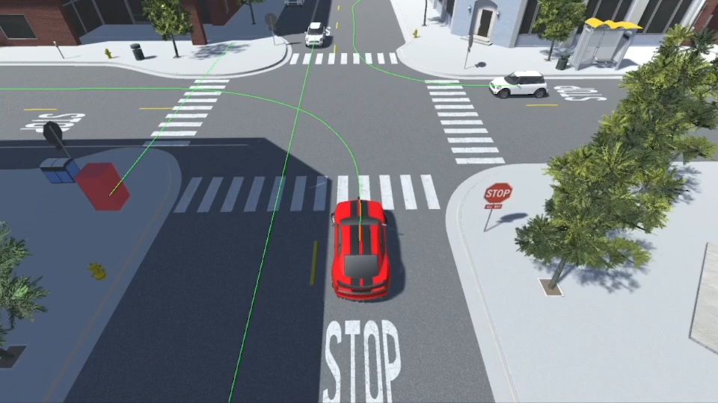
Testovanie // DT3-4000
Test 2
Notes:
Aj v druhom teste spomalil aby sa chodcovi vyhol potom čo správne dal prednosť v jazde.

Slide 20
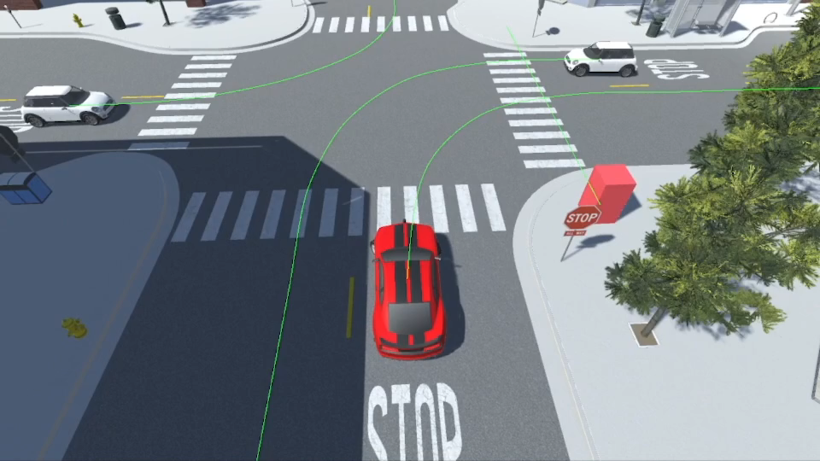
Testovanie // DT3-4000
Test 3
Notes:
V poslednom teste sa ale rozhodol nečakať a radšej prešiel do proti smeru. Chodca ale netrafil čo ako nebezpečnú situáciu vytvoril.

Slide 21
Vyhodnotenie
 | DT1-2500 |  |  | DT3-4000
 | prednosť | cesta | parkovanie | prednosť | cesta | parkovanie
Test 1 | + | + | + | + | + | -
Test 2 | - | - | - | + | + | -
Test 3 | - | - | - | + | - | -
Notes:
Primárnym cieľom bolo naučiť sa dať prednosť iným vozidlám čo sa podarilo.
Aj keď sme do testovacích scenárov pridali chodcov s ktorými sa vozidlá počas trénovania nestretli nikoho nezrazili.

Slide 22
THANK YOU
Bc. Roman Ridzoň
xridzon@stuba.sk
Notes:
Ďakujem za pozornosť. Teraz je priestor na otázky a diskusiu.

